Slide 1
Transistörler (çalışma noktası, yük doğrusu, lineer çalışma)
NET 115- Temel Elektronik
Öğr. Gör. Nuri Furkan koçak

Slide 2
Transistörler (çalışma noktası, yük doğrusu, lineer çalışma)

Slide 3
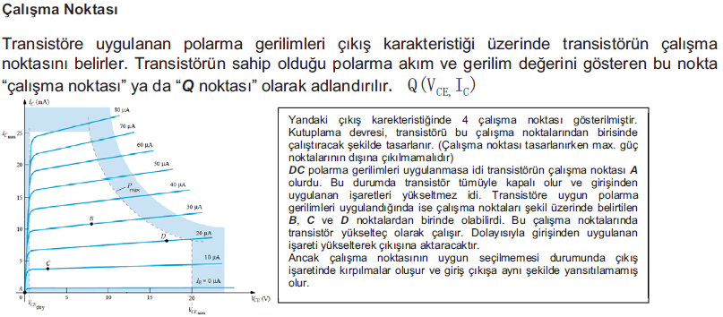
Transistörler (çalışma noktası)

Slide 4
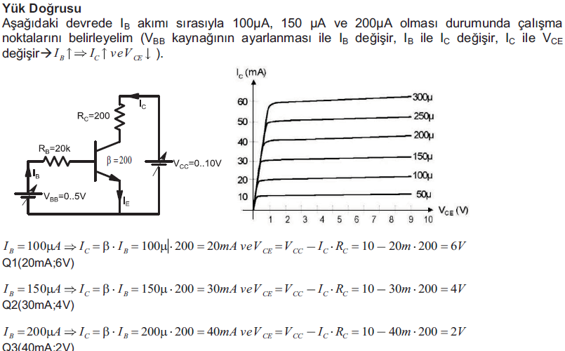
Transistörler (yük doğrusu)

Slide 5
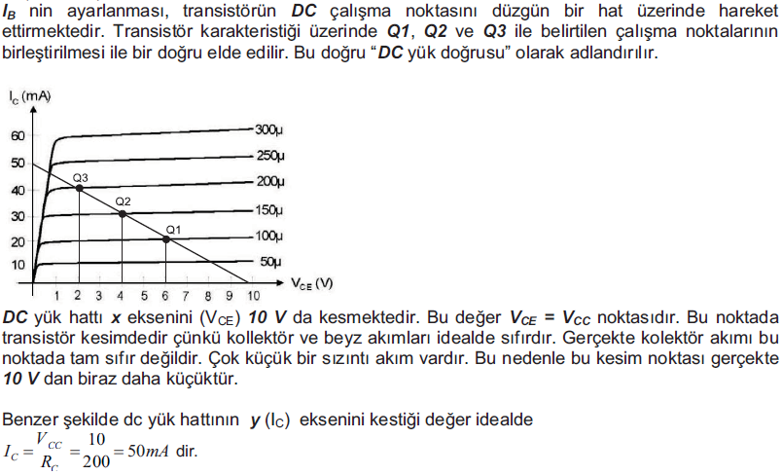
Transistörler (yük doğrusu)

Slide 6
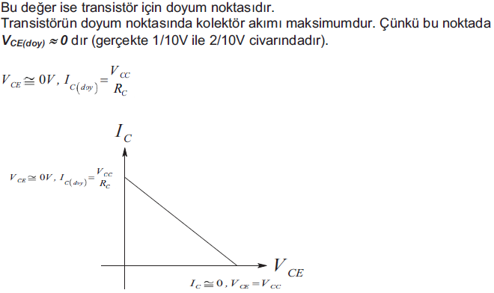
Transistörler (yük doğrusu)

Slide 7
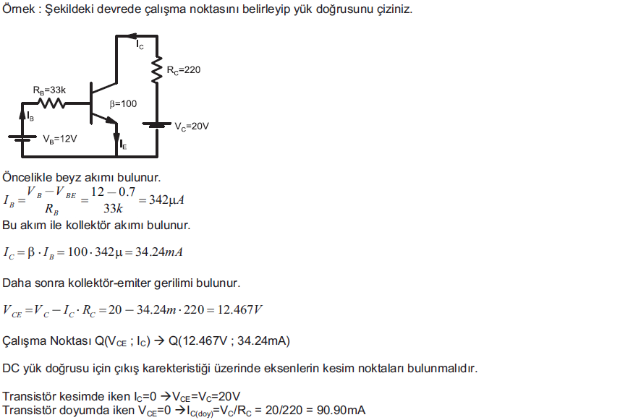
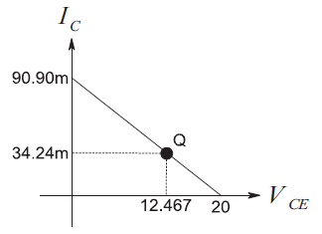
Transistörler (yük doğrusu)

Slide 8
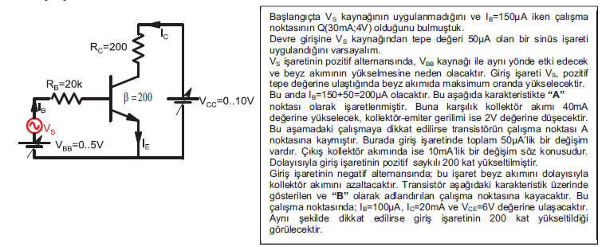
Transistörler (lineer çalışma)

Slide 9
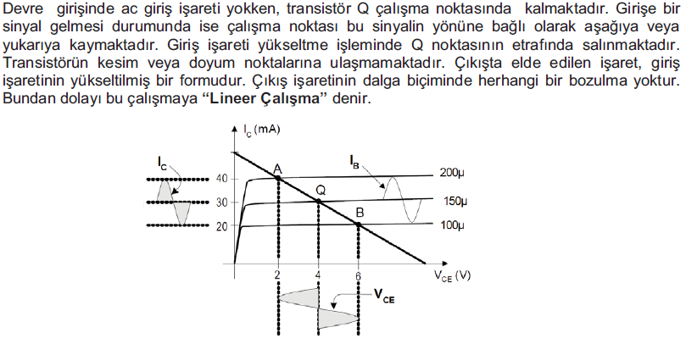
Transistörler (lineer çalışma)

Slide 10
Transistörler (lineer çalışma)

Slide 11
Transistörler (lineer çalışma)

Slide 12
Transistörler (lineer çalışma)

Slide 13
KAYNAKLAR
1. Dr. Öğr. Üyesi Tarık Erfidan, Kocaeli Üniversitesi, Elektrik Mühendisliği, Elektronik Ders Notu, Kocaeli 2012

